Slide 1
Гражданский бюджет «Отдел экономики и бюджетного планирования Коксуского района» на 31 июля 2020 года
с. Балпык би.

Slide 2
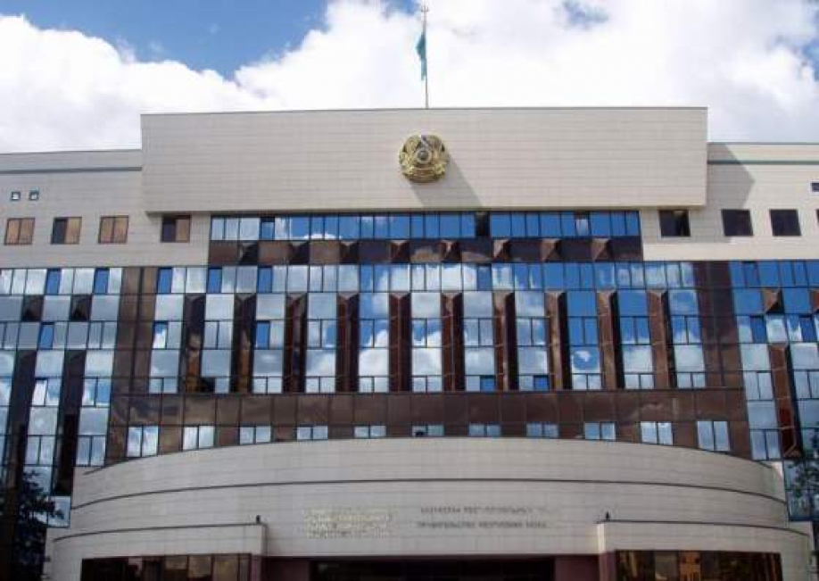
Услуги по реализации государственной политики в области формирования и развития экономической политики,системы государственного планирования
на 31 июля 2020 года освоено 8862,7 тыс. тенге,

Slide 3
Капитальные расходы государственного органа выделенно 8188,0 тыс. тенге На 31 июля 2020 года освоено 187760,0 тенге.

Slide 4
Бюджетные кредиты для реализации мер социальной поддержки специалистов
Выделенно 178943,0 тыс тенге. Освоенно на 31 июля 2020 года 174132,4 тенге .

Slide 5
Реализация мер по оказанию социальной помощи специалистам
На реализацию мер по оказанию социальной помощи на 2020 год выделенно 39 389,0 тыс.тенге. На 31 июля 2020 года освоенно 28117,6 тыс. тенге.

Slide 6
бюджет на 31 июля 2020 года Государственного учереждения «Отдел экономики и бюджетного планирования Коксуского района»
 |  | Тыс тенге
Наименование программы | Выделенно на 2020год | Освоенно на 31 июля 2020г
ВСЕГО | 244024,0 | 211300,5
Услуги по реализации государственной политики в области формирования и развития экономической политики, системы государственного планирования | 17504,0 | 8862,7
Капитальные расходы государственного органа | 8188,0 | 187,8
Бюджетные кредиты местным исполнительным органам для реализации мер социальной поддержки специалистов | 178943,0 | 174132,4
Реализация мер по оказанию социальной поддержки специалистов | 39389,0 | 28117,6

